Slide 1
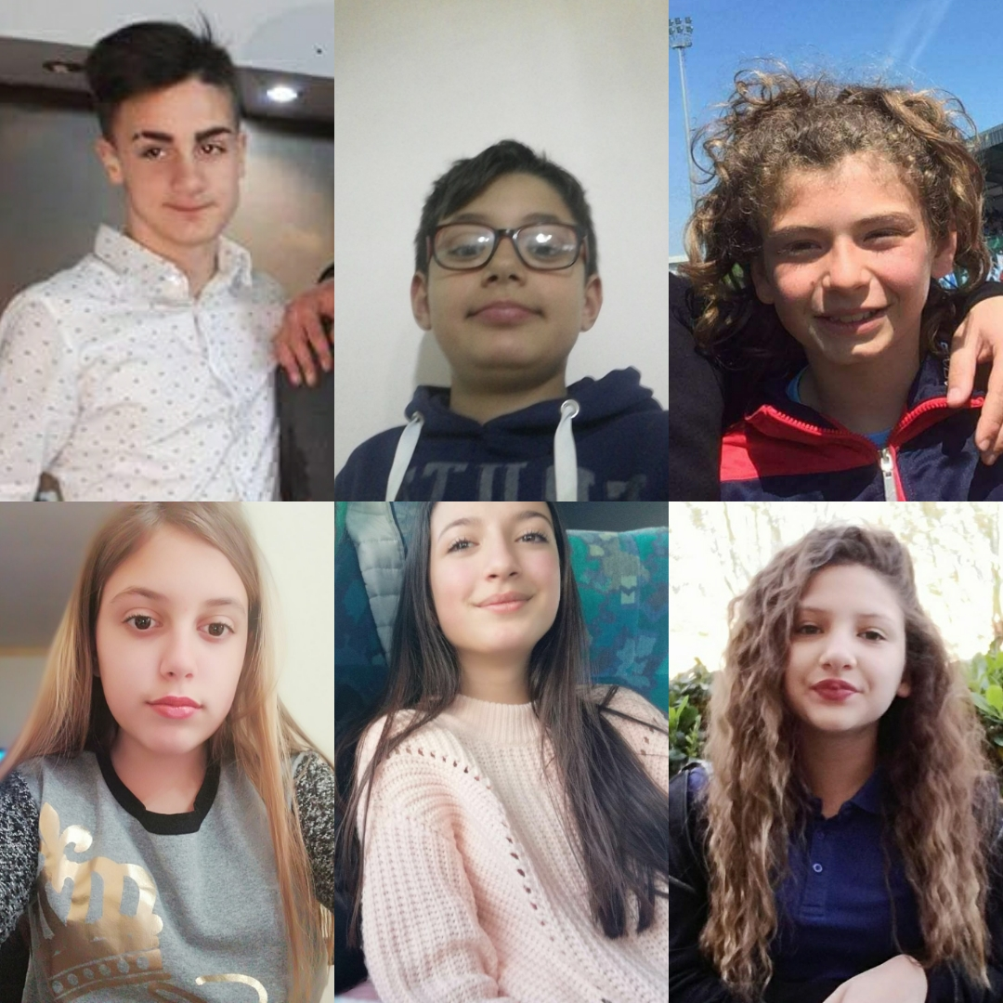
LE BARRIERE ARCHITETTONICHE
LAURA MARSEGLIA, GRAZIA DELLA VENTURA , SERENA CIARAFFA , MARIO DEL PRETE , GIOVANNI FIORILLO, MARIANO BALDINI
2M

Slide 2
COME CI SIAMO ORGANIZZATI:
Il gruppo si è riunito al centro commerciale fabulae e da lì siamo andati in giro per orta per cercare alcune barriere architettoniche della strada che ci sono state assegnate dalla professoressa.
Siamo andati in varie vie di orta e abbiamo trovato alcune barriere architettoniche tra cui:
DISLIVELLO
COMPORTAMENTO SBAGLIATO
ARREDO URBANO NON IDONEO

Slide 3
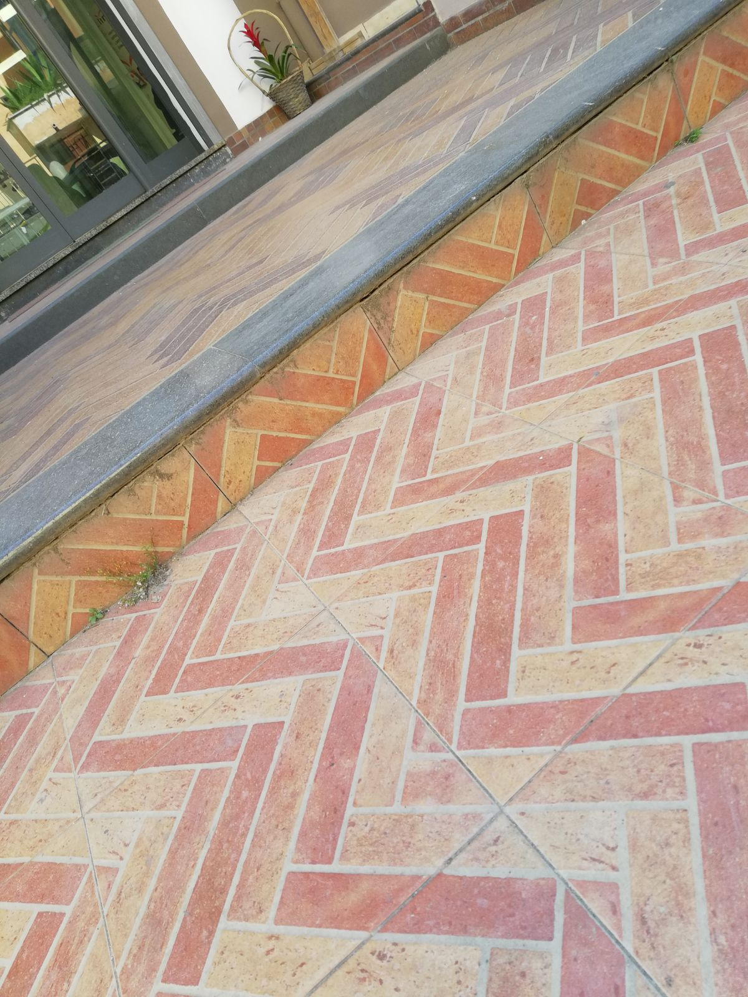
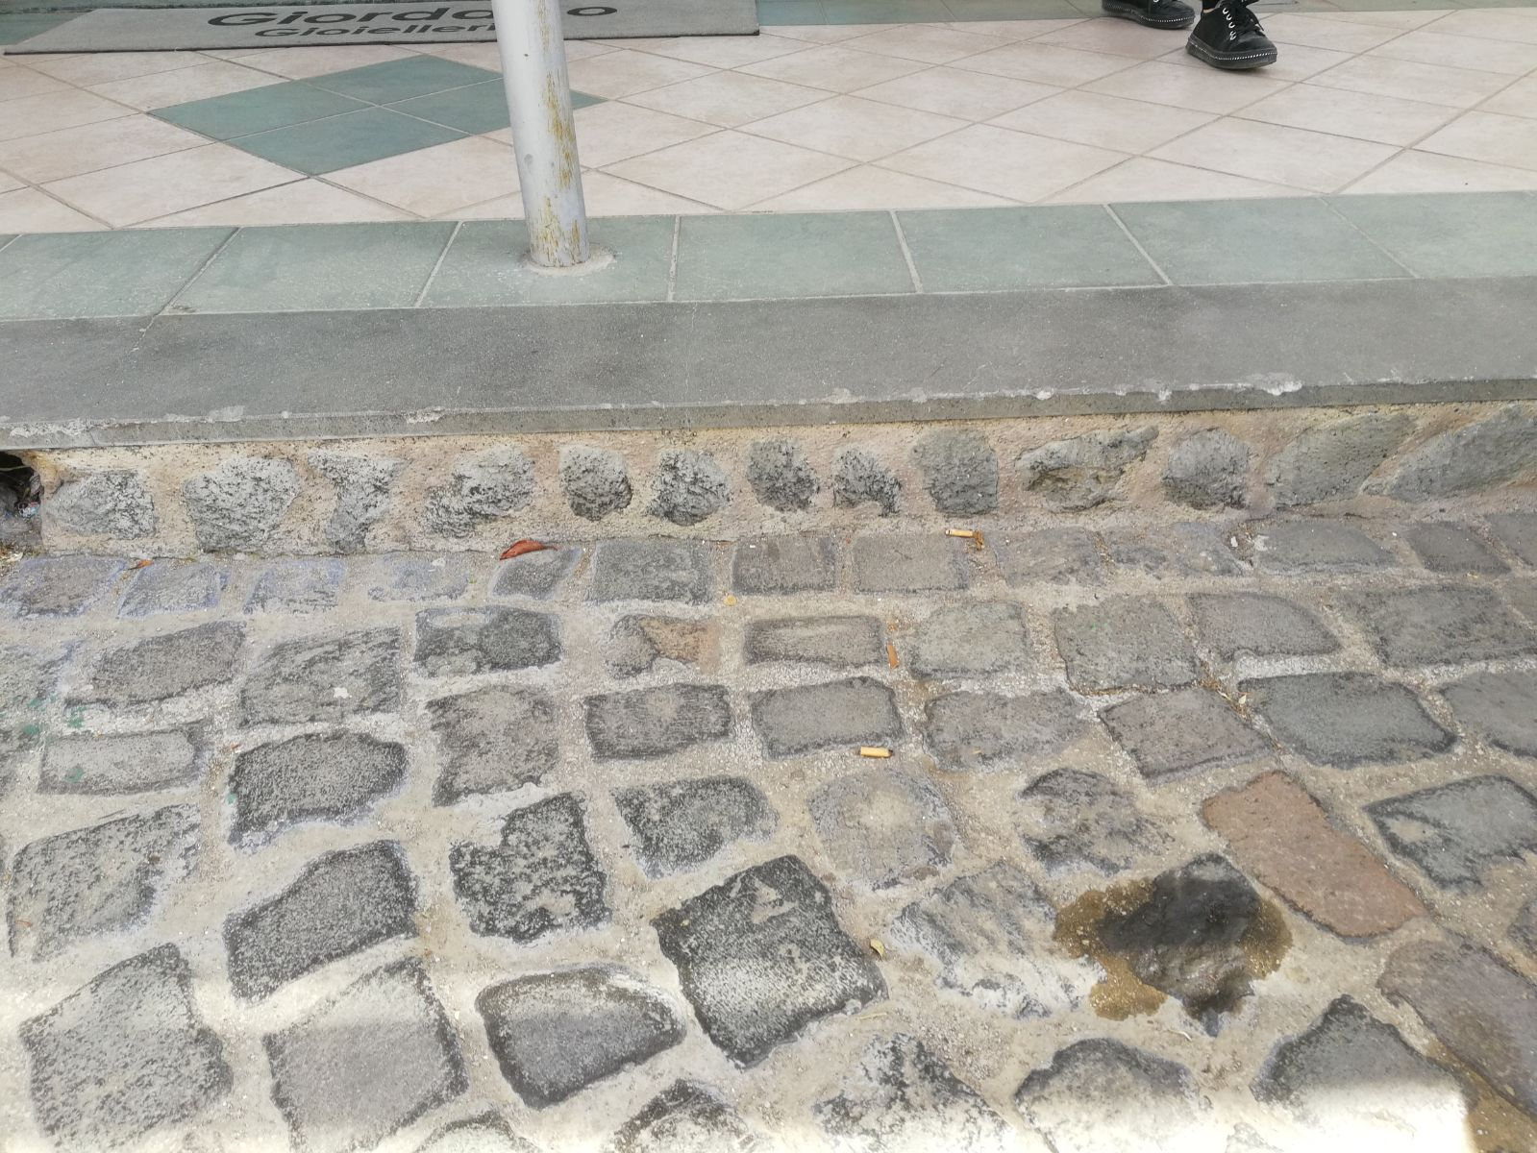
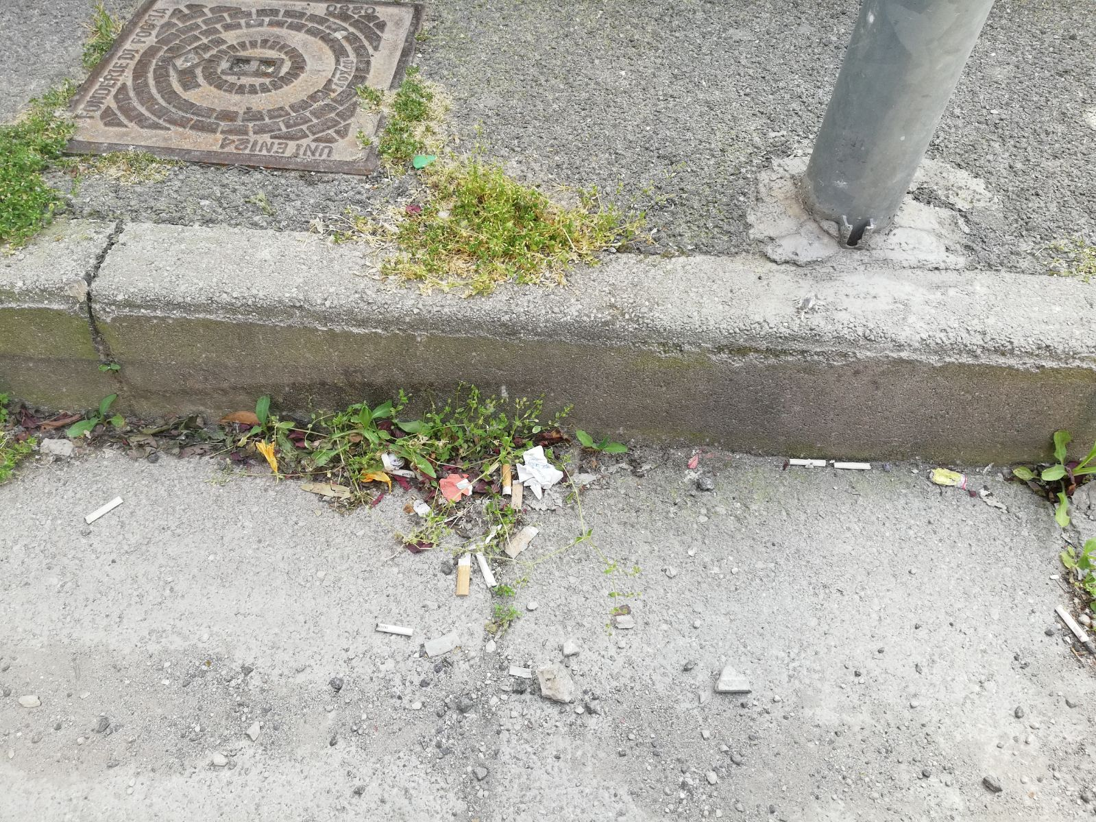
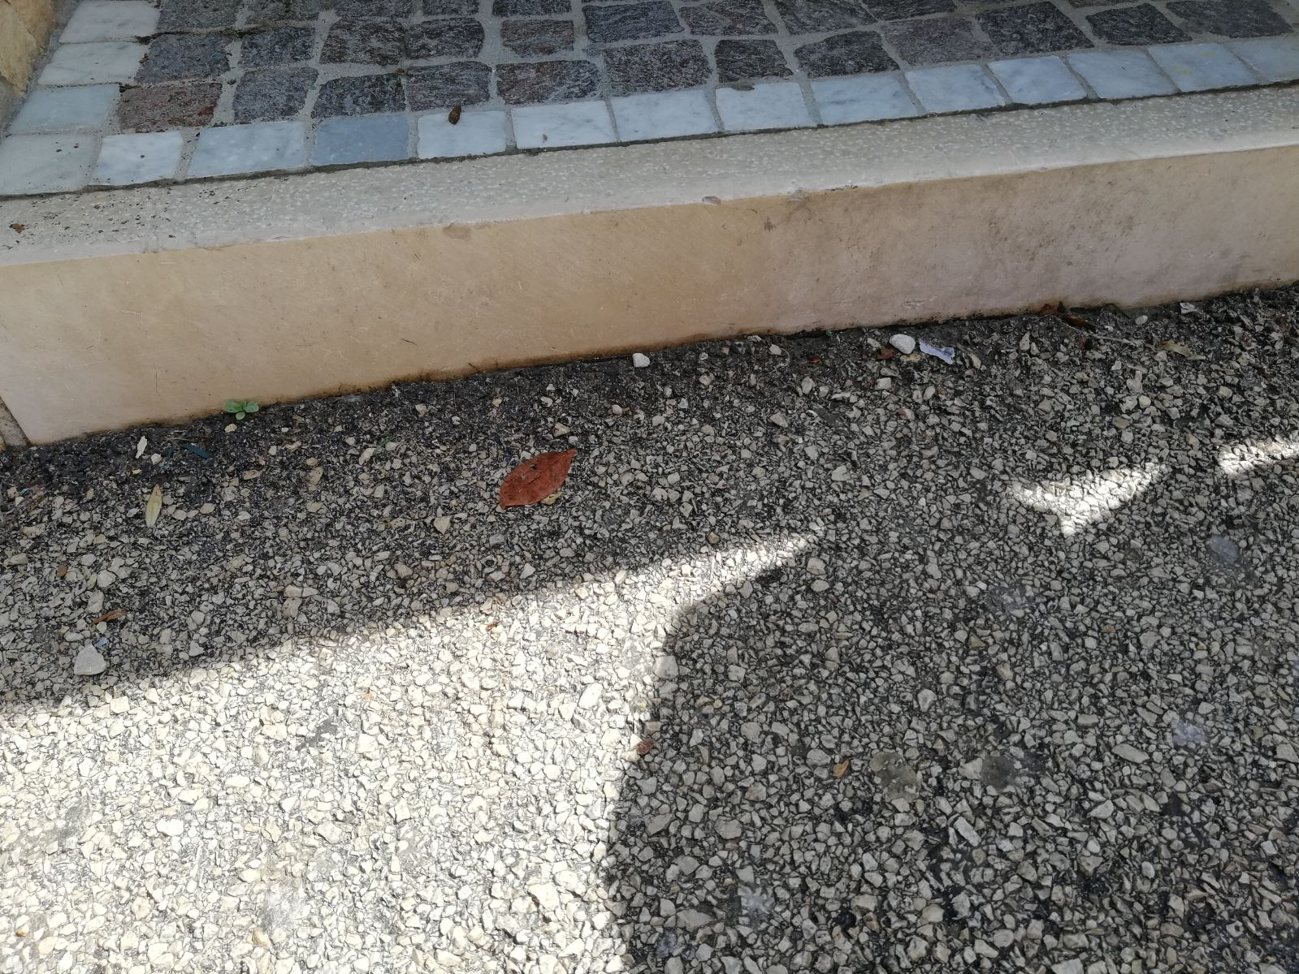
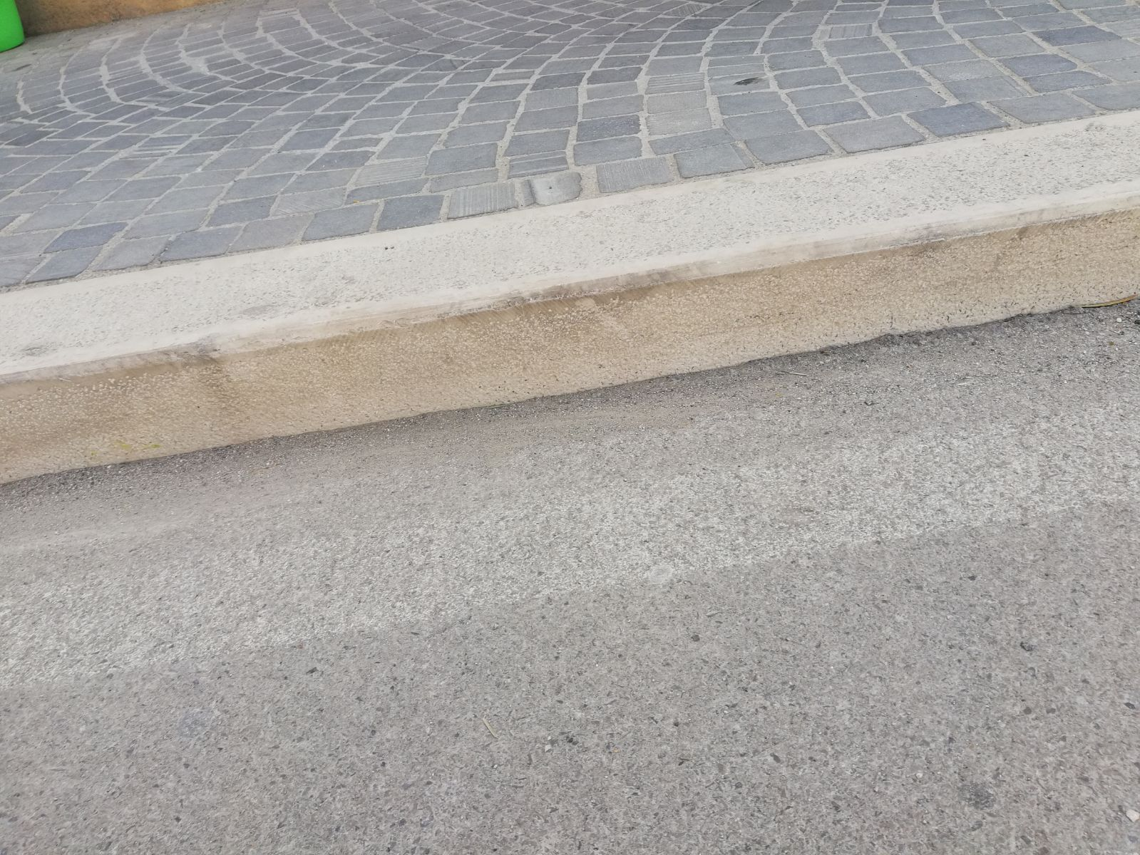
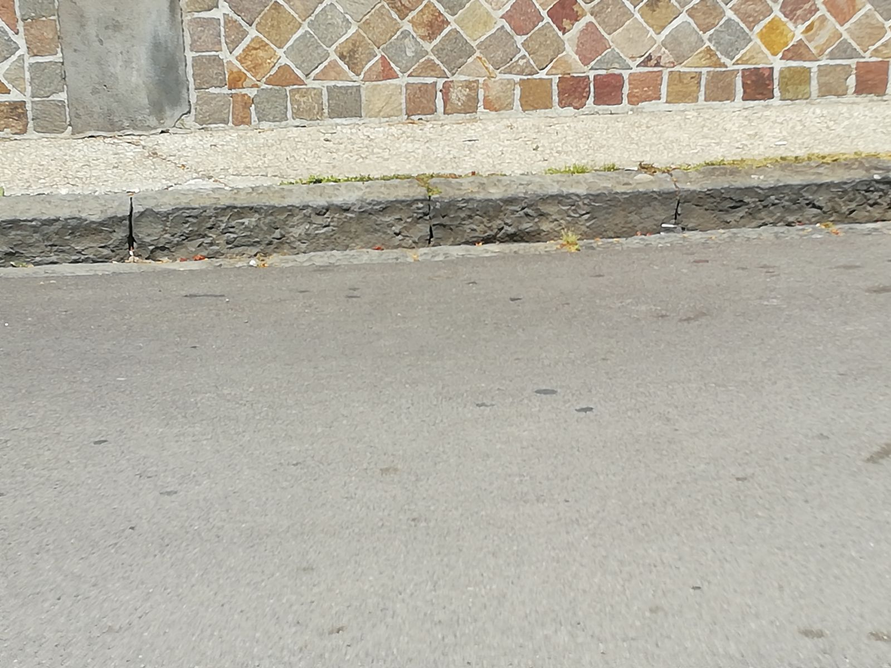
DISLIVELLO
VNDHI
via Toscanini
via Gandhi
via Toscanini
VIA PETRARCA
via Petrarca
via Toscanini
via Clanio

Slide 4
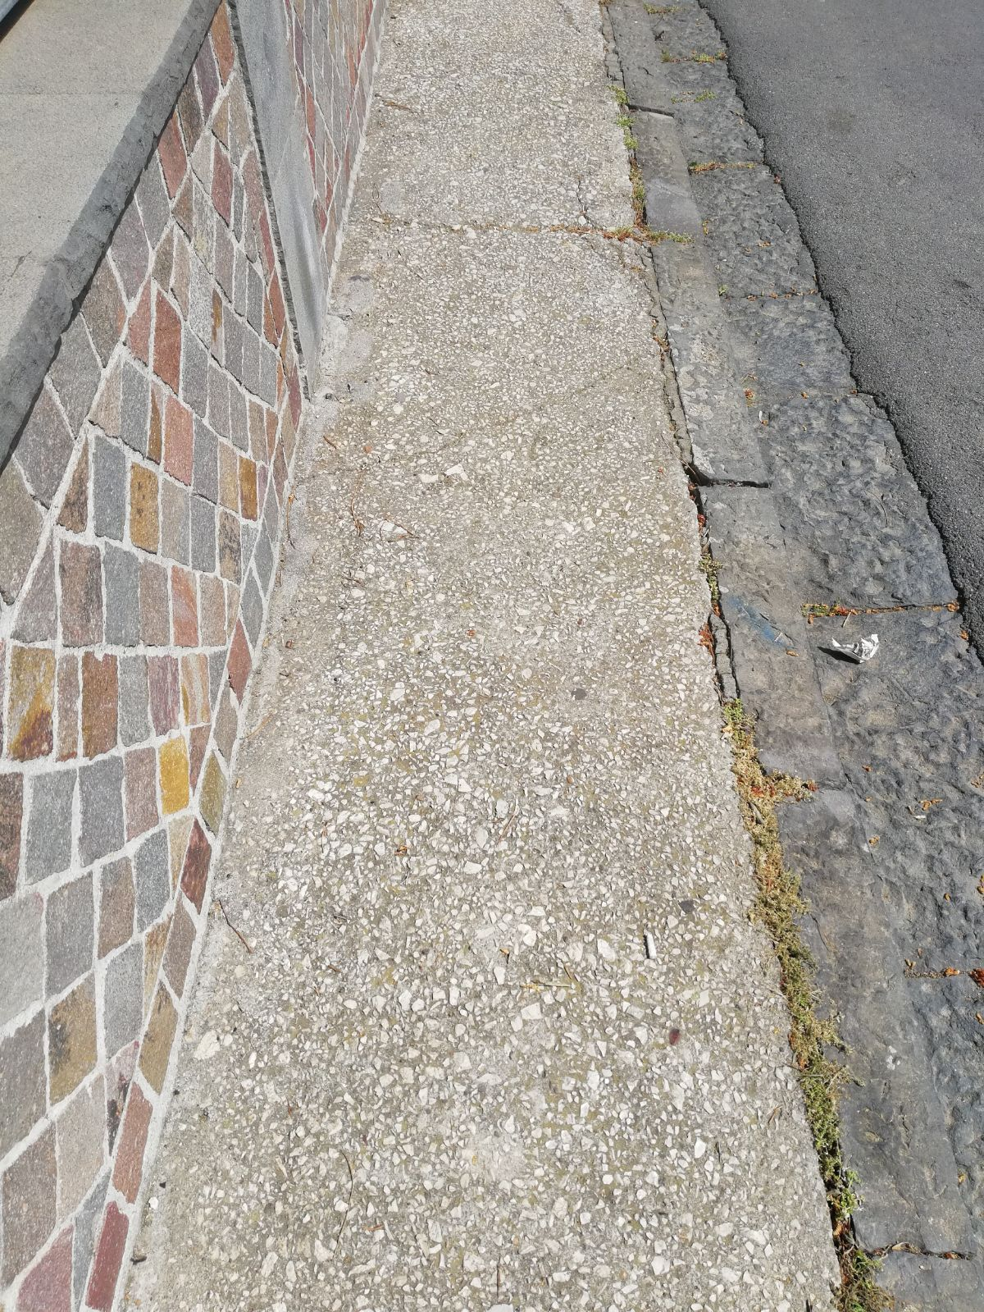
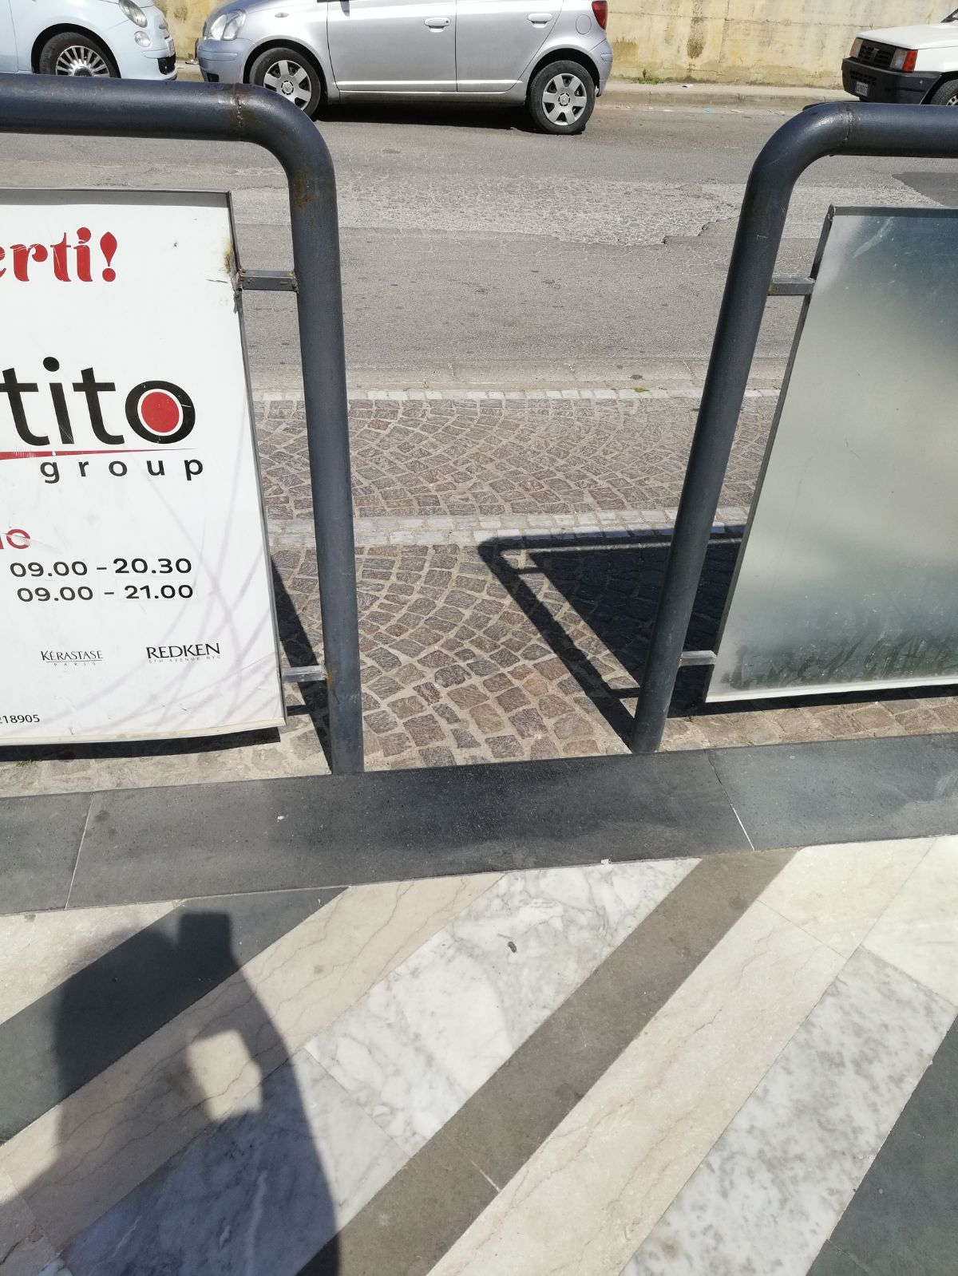
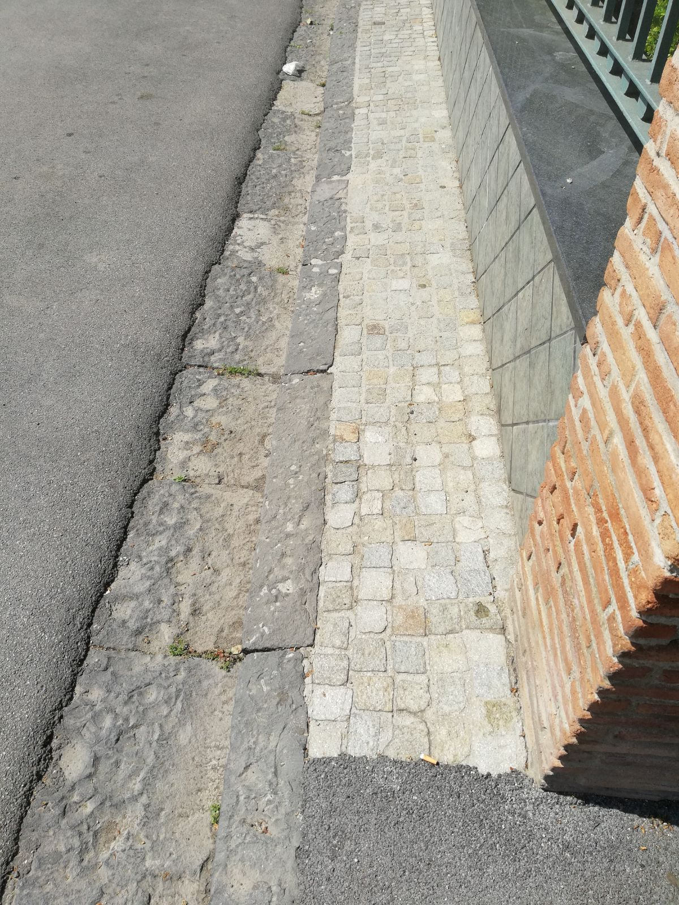
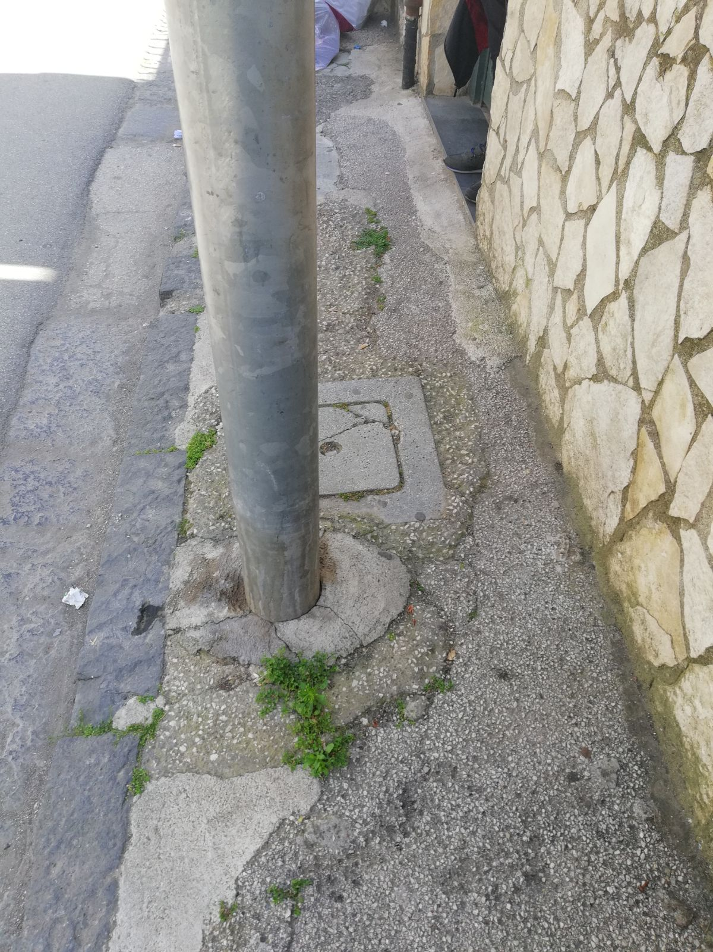
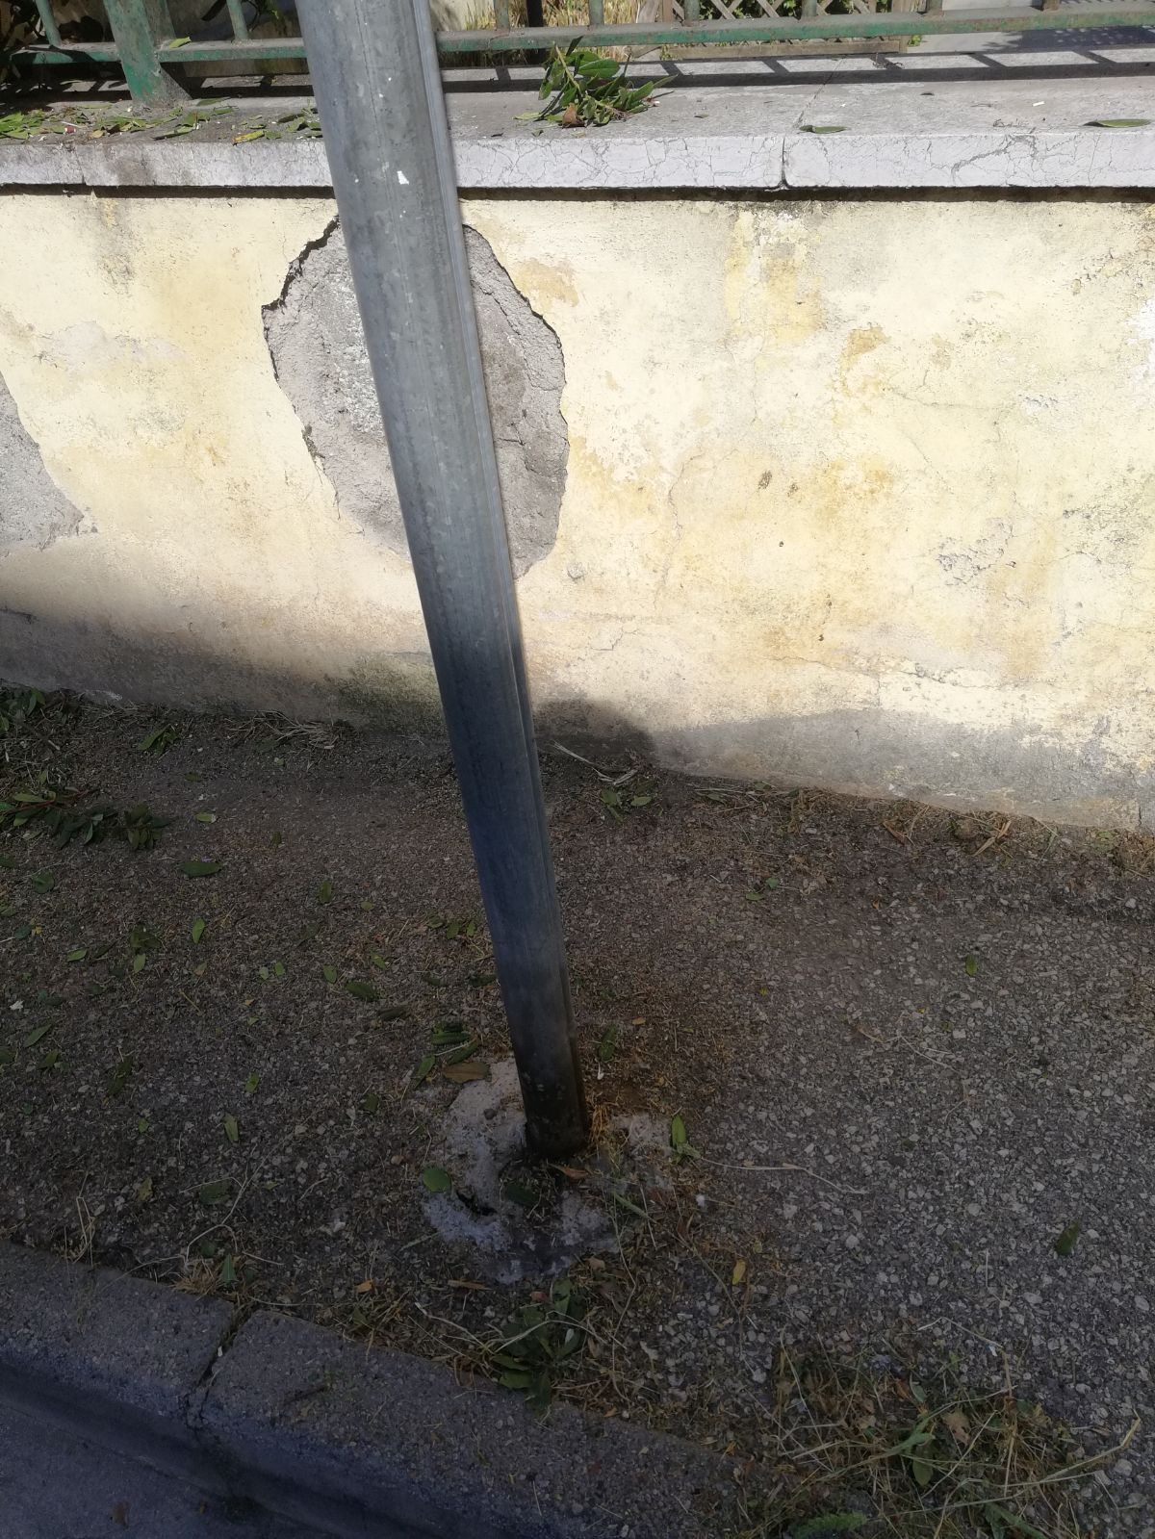
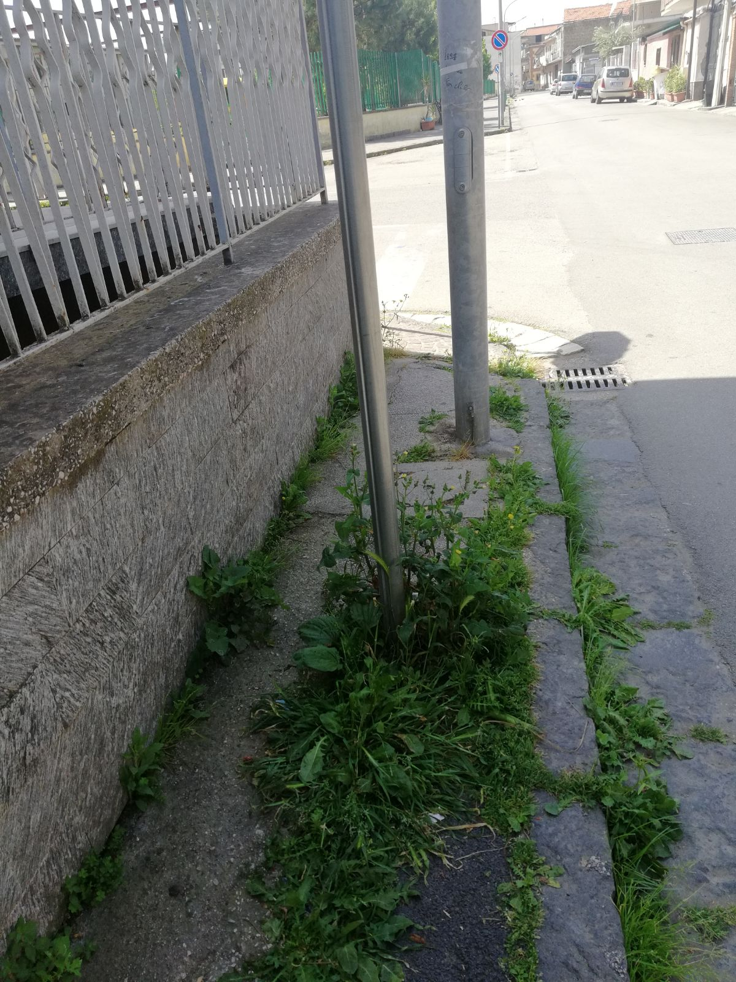
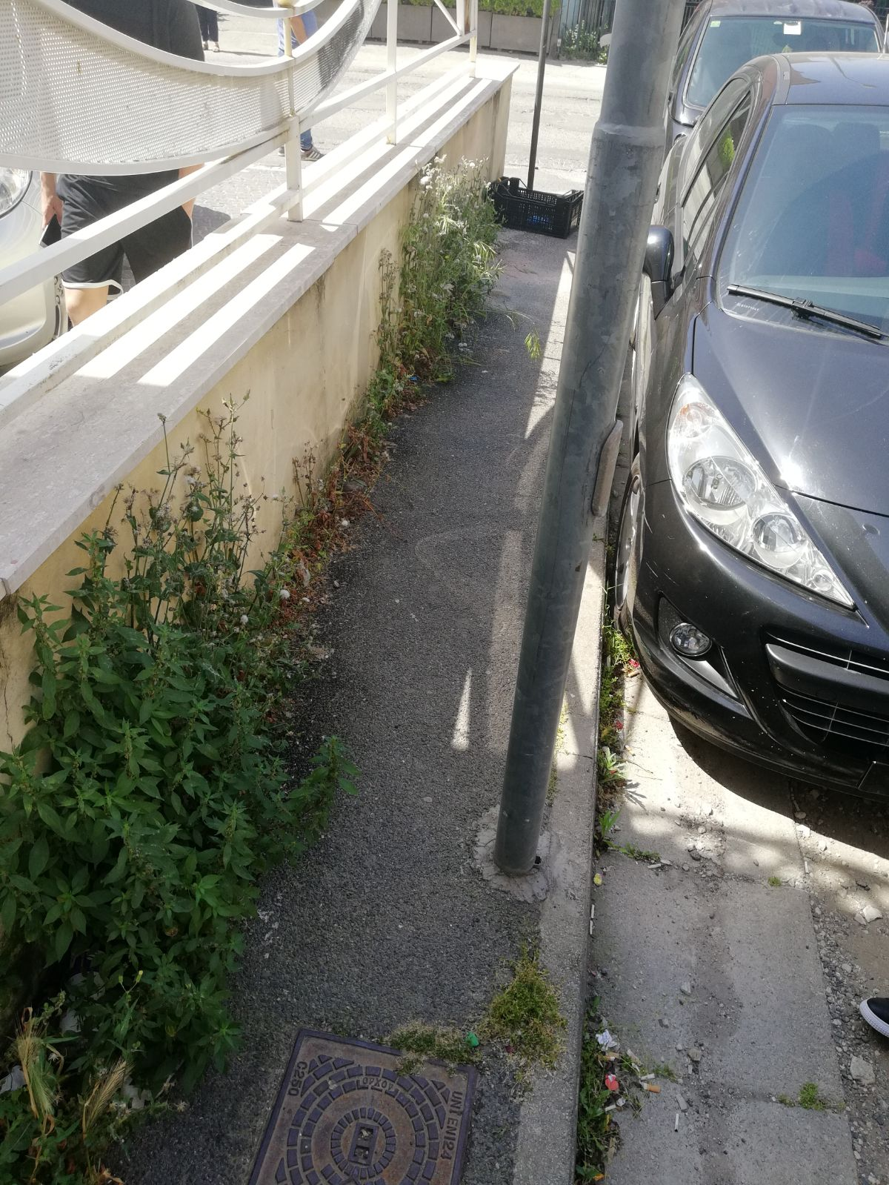
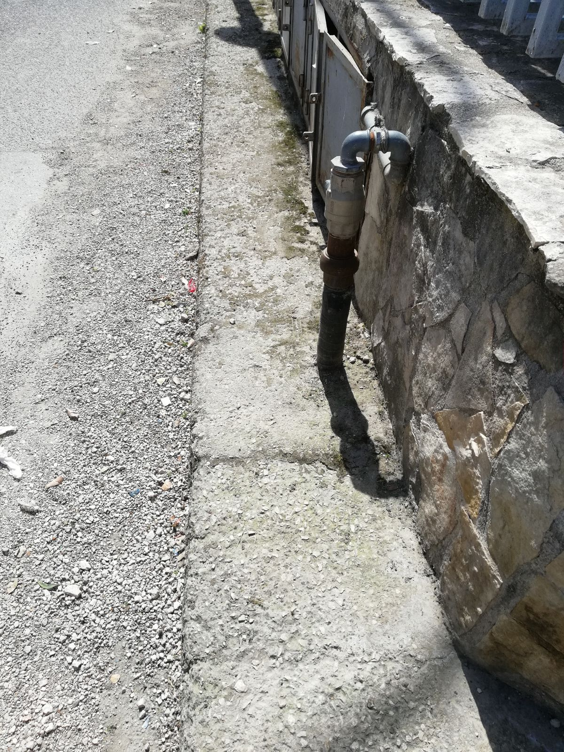
ARREDO URBANO NON IDONEO
Via Migliaccio
Via Migliaccio
via gandhi
Via Migliaccio
Via Salvatore Lanzano
Via Gandhi
Via Migliaccio
Via Toscanini
via Gandhi

Slide 5
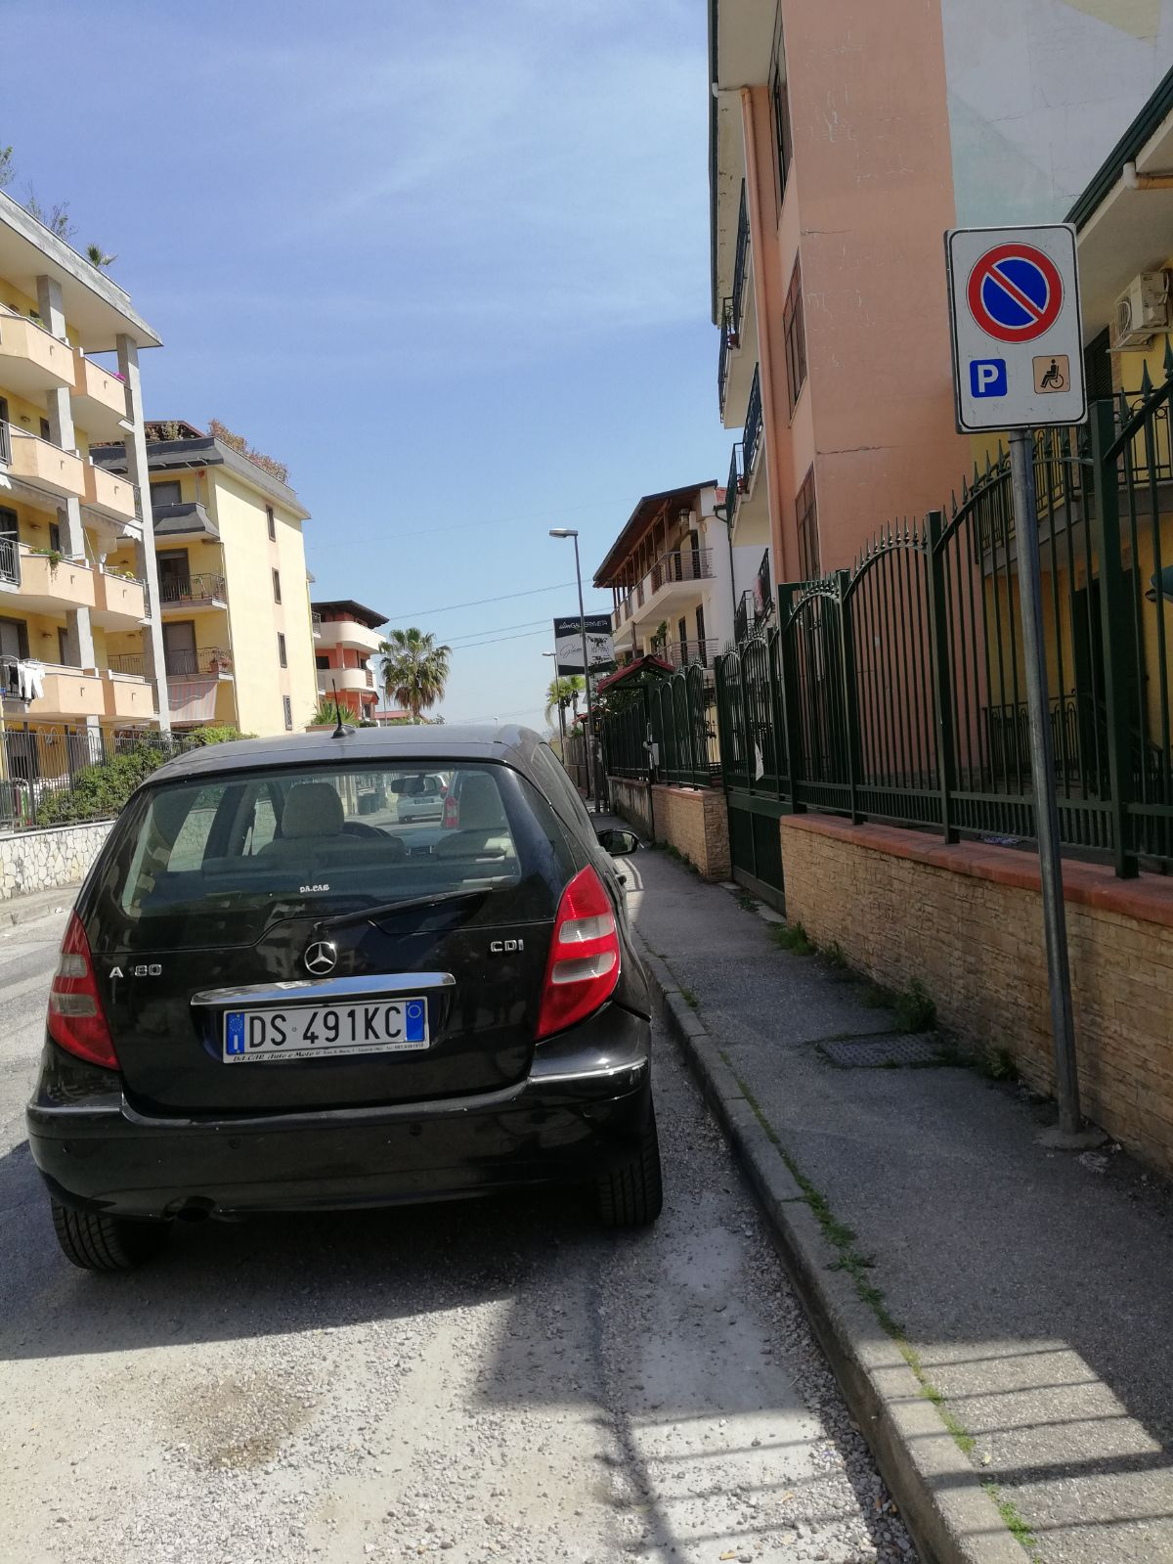
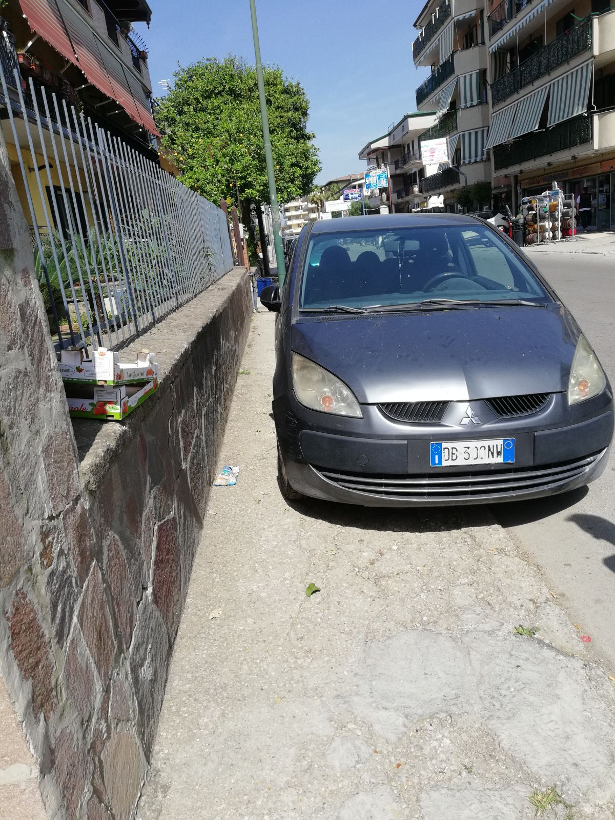
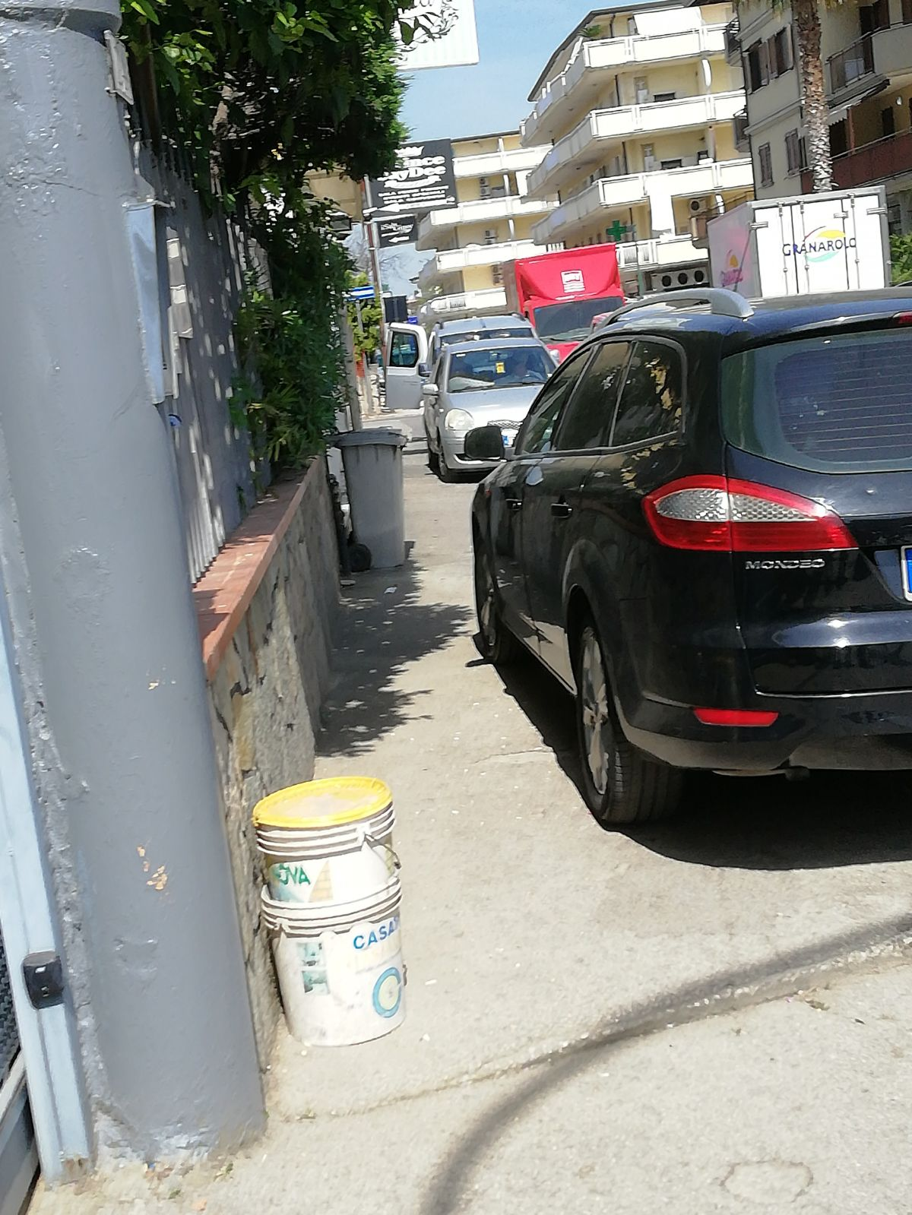
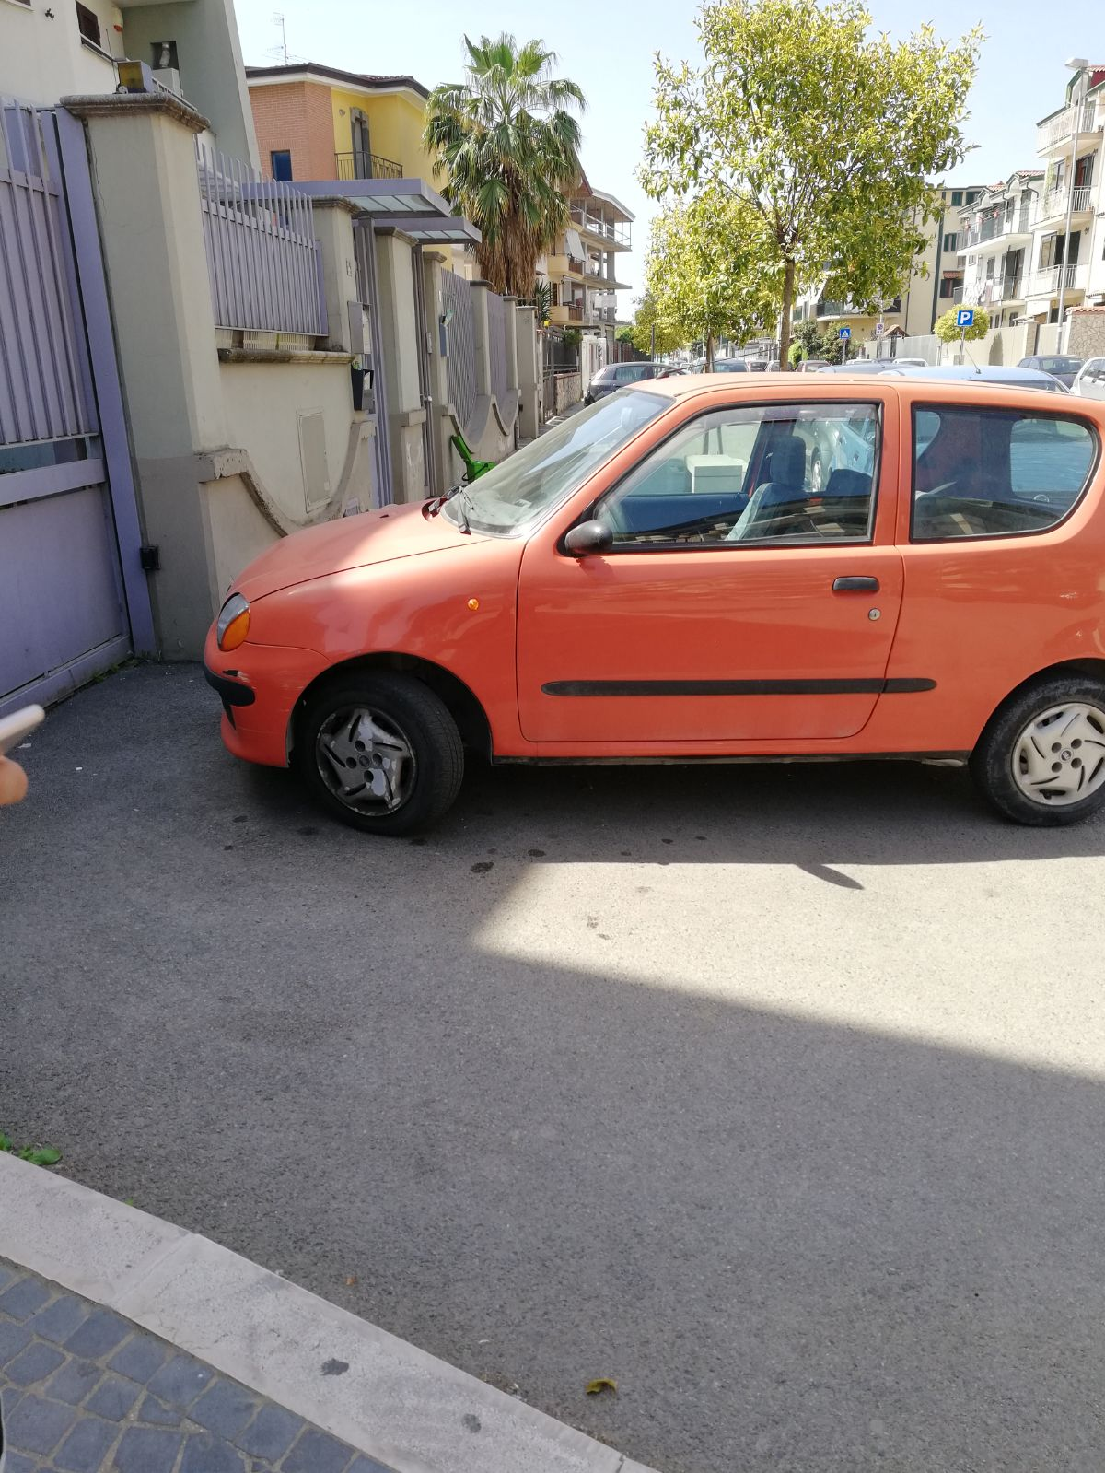
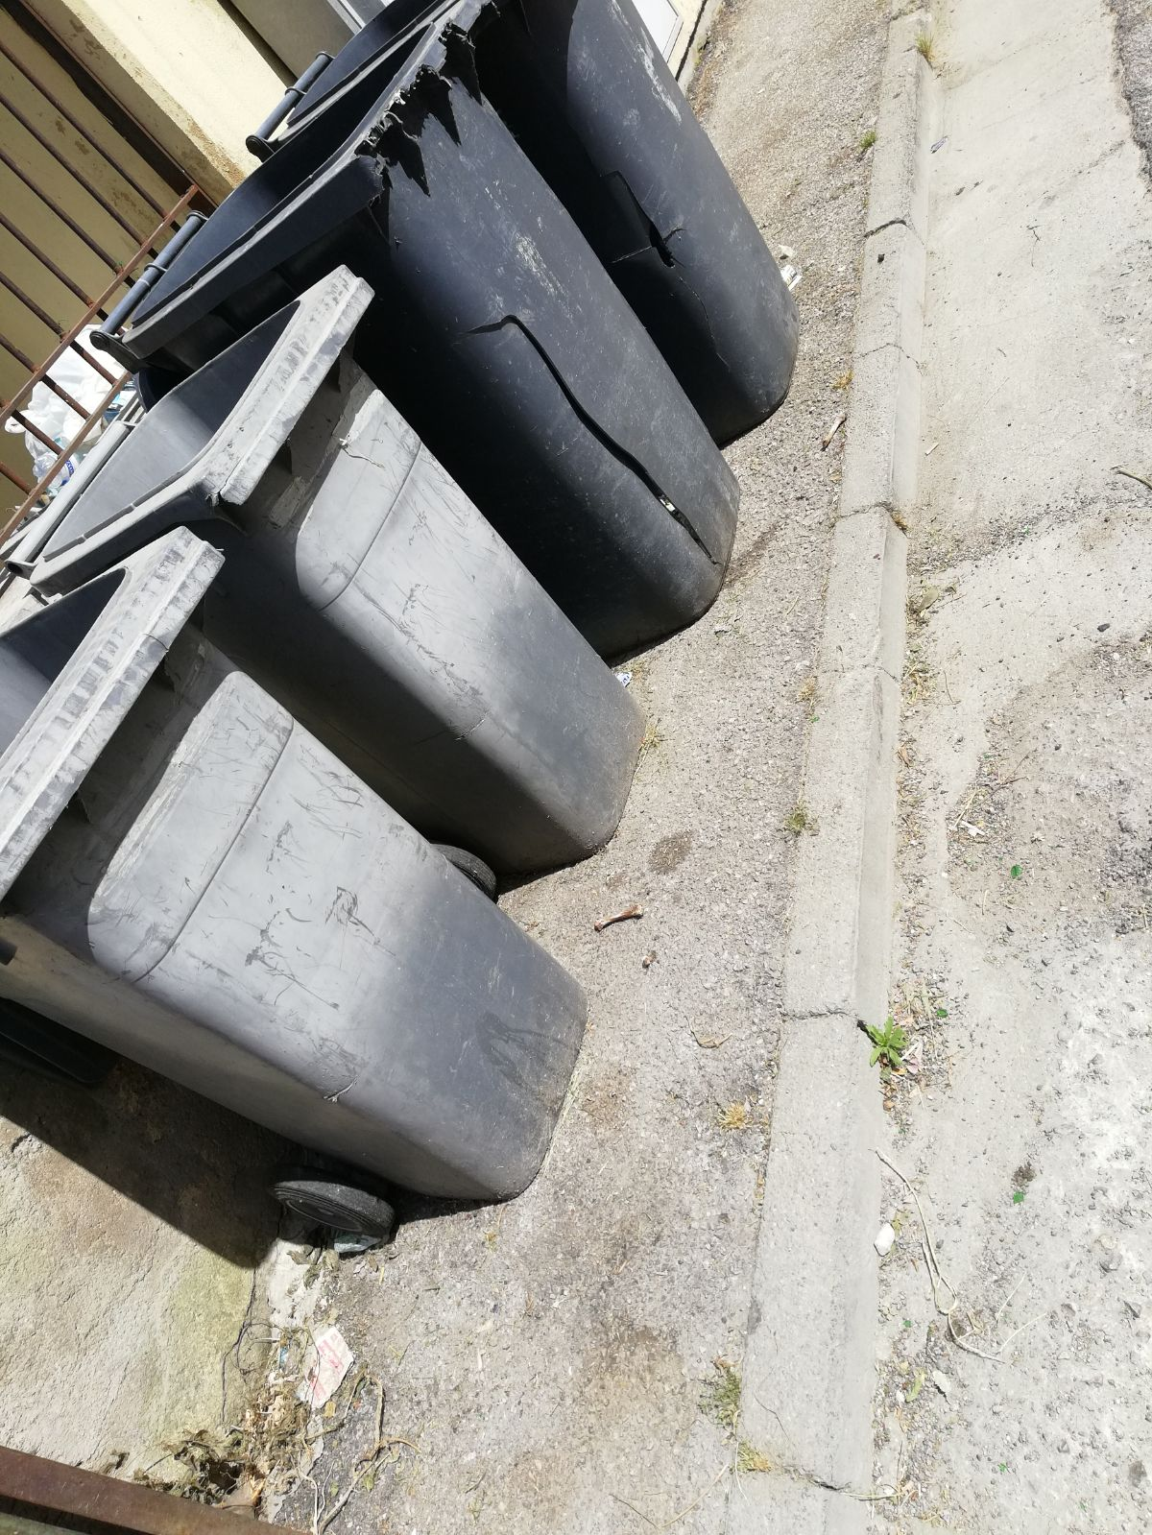
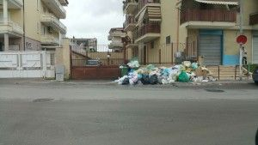
COMPORTAMENTO SBAGLIATO
Via Toscanini
Via Toscanini
Via Gandhi
Via Gandhi
Via Clanio
Via Clanio
Via Gandhi

Slide 6
TABELLA RIEPILOGATIVA
DISLIVELLO: (scale, marciapiedi) | ARREDO URBANO NON IDONEO: (pali,fiori,alberi panchine ecc..) | ACCESSO NEGATO: (porta stretta , vasca da bagno) | ALTEZZA: (espositori negozi,banchi frigo dei supermercati | PAVIMENTAZIONE REGOLARE (tombini,buche , radici esterne alberi) | COMPORTAMENTO SBAGLIATO
6 | 8 | 0 | 0 | 0 | 6

Slide 7
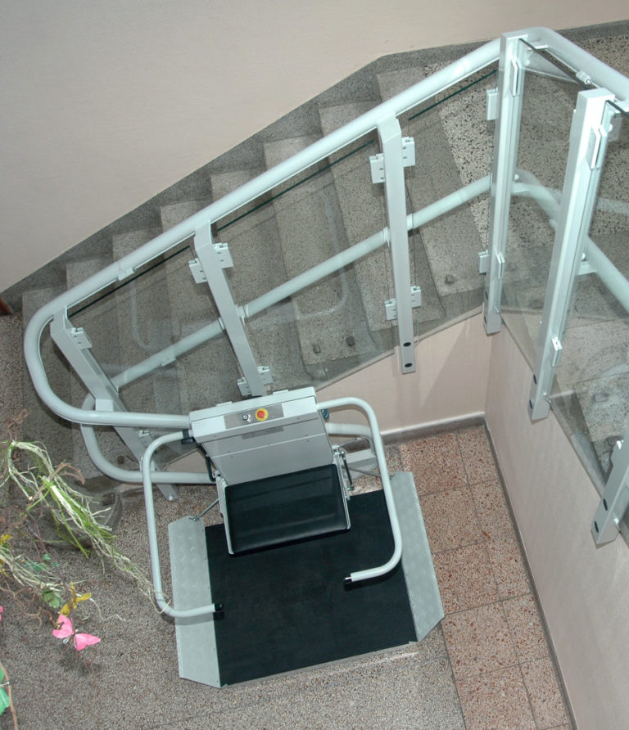
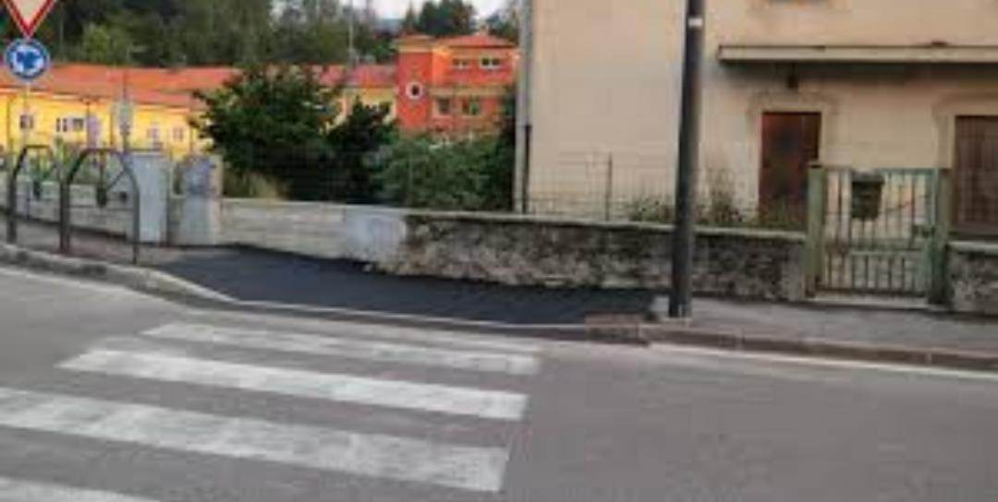
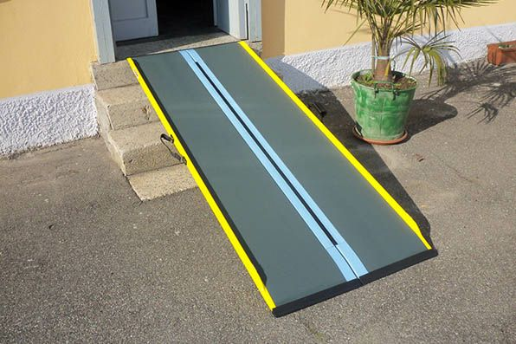
SOLUZIONI
Abbiamo cercato su internet delle soluzioni che servono a superare delle barriere architettoniche tra cui :
DISLIVELLO
Nella prima foto troviamo un montascale esterno x disabili.Aiuta i disabili a superare una difficoltà , come in questo caso le scale.
1
2
3
Nella terza foto troviamo una soluzione ai marciapiedi alti: una discesa che permette ai disabili il passaggio dalla strada ai marciapiedi o viceversa .
Nella seconda foto troviamo
una rampa che permette il passaggio ai disabili .

